Slide 1
Ергономічне робоче місце
Корєшкова А. В.

Slide 2
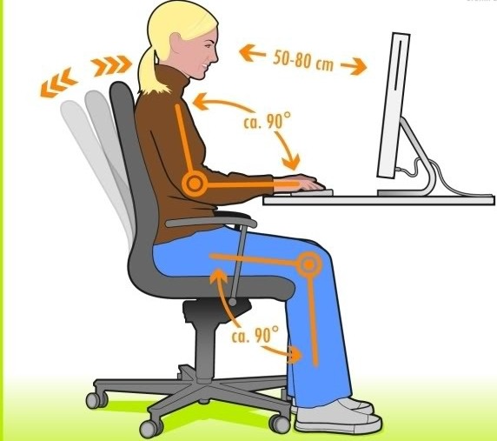
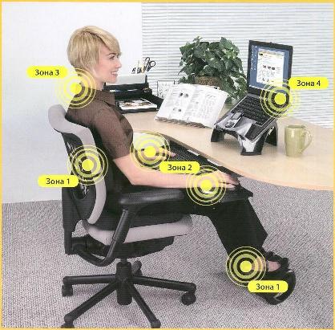
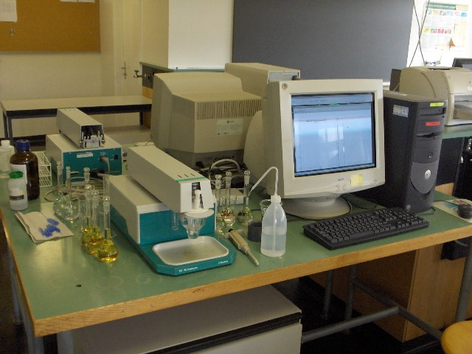
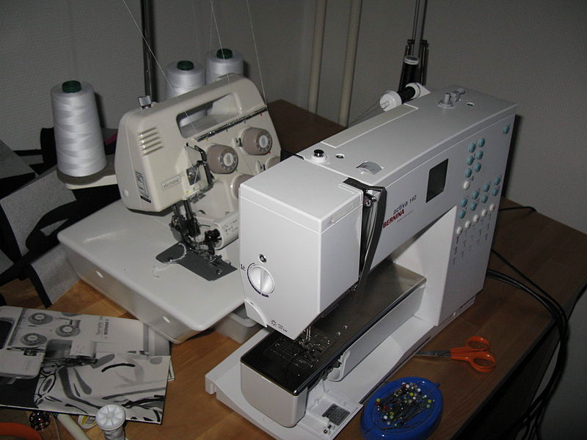
Робоче місце
Робоче місце — це первинна ланка виробництва, зона прикладання праці одного або кількох (якщо робоче місце колективне) виконавців, визначена на підставі трудових та інших чинних норм і оздоблена необхідними засобами для трудової діяльності.

Slide 3
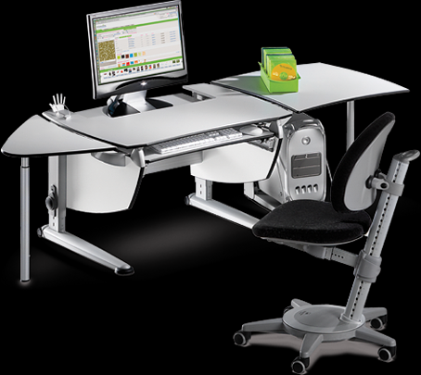
Види робочих місць
Залежно від рівня механізації праці виконавців розрізняють три види робочих місць:
1. робочі місця ручної праці, де один або декілька виконавців виконують операції за допомогою різних знарядь праці
2. механізовані робочі місця, де виконавець впливає на предмет праці за допомогою механізованого інструмента або машини, праця котрих визначається і спрямовується робітником
3. автоматизовані робочі місця, де робота здійснюється механізмами, що виконують усі технологічні операції у заздалегідь встановленій послідовності. Роль виконавця тут – регламентувати робочий процес згідно із заданою технологією.

Slide 4
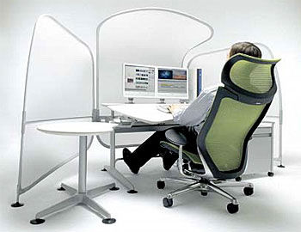
Робоча зона
Організація робочого місця — це система заходів щодо його планування, оснащення засобами і предметами праці, розміщення їх в певному порядку. Продуктивність праці робітника залежить і від правильної організації його робочого місця.
Організація робочого місця – сукупність заходів для оснащення робочого місця пристроями і предметами праці та їх розташування в необхідному порядку.
Робоча зона – частина простору робочого місця, обмеженого крайніми точками доступності рук і ніг працюючого із зсувом на 1-2 кроки від умовного центру робочого місця.

Slide 5
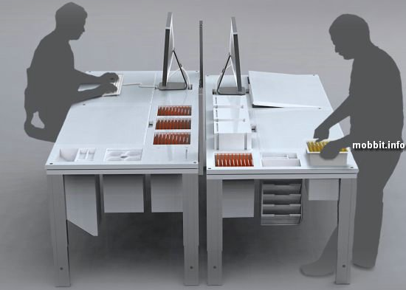
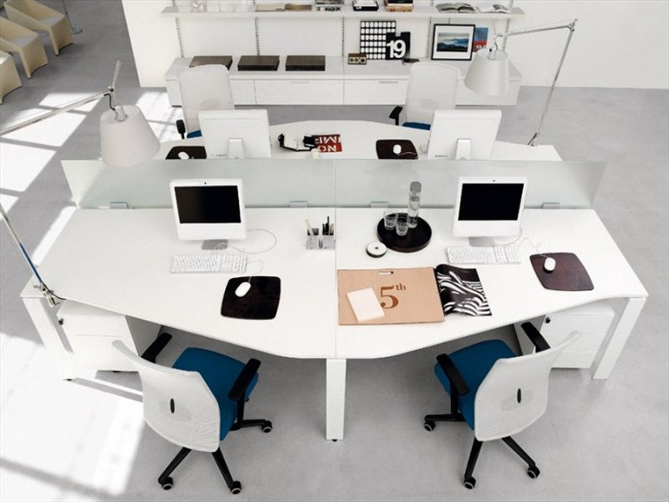
Санітарно-гігієнічні вимоги
Освітлення,
Температура,
Вологість,
Шум,
Вібрація,
Токсичність,
Загазованість

Slide 6
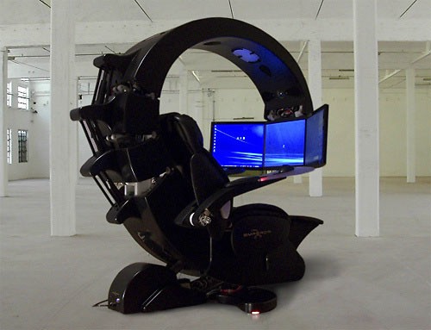
Ергономічні вимоги
Раціональна робоча поза,
Оптимальні зони досягнення,
Раціональні трудові рухи

Slide 7
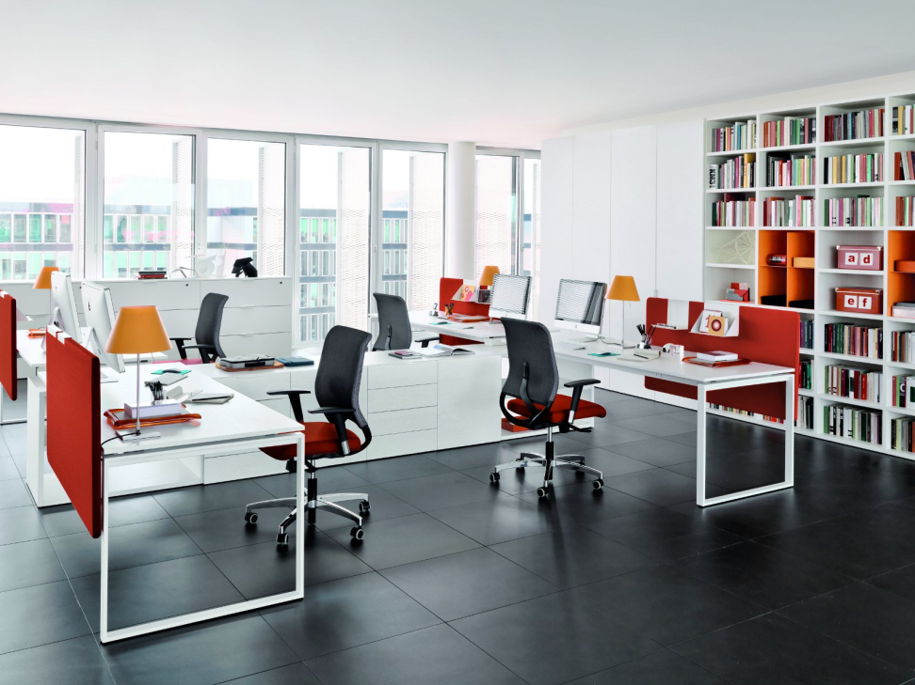
Антропометричні вимоги
Зручність робочого місця,
Можливість випрямити ноги, руки,
Стілець, що підходить до постави, зросту

Slide 8
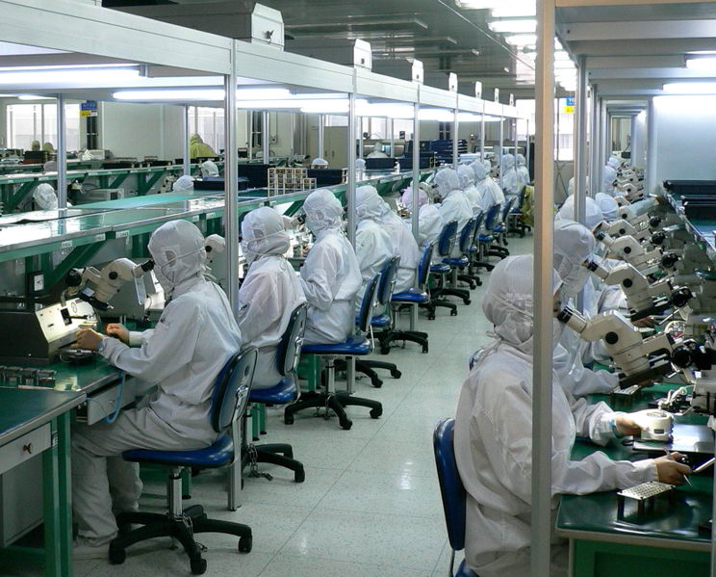
Робоче місце для випробування оптоволокна

Slide 9
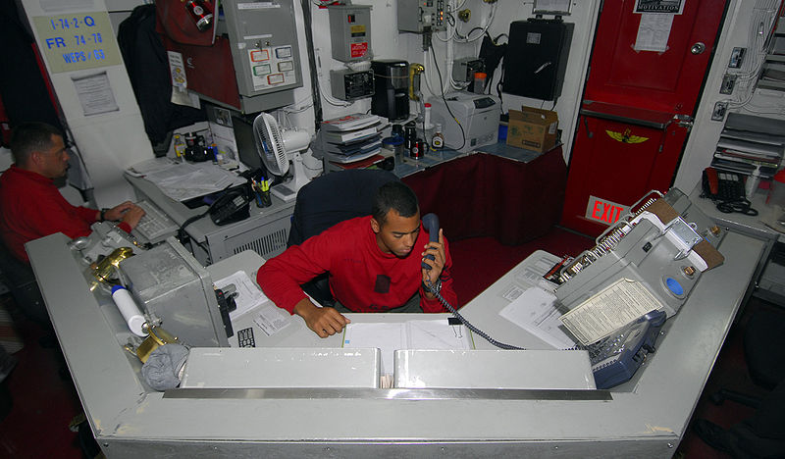
Робоче місце на авіаносці

Slide 10
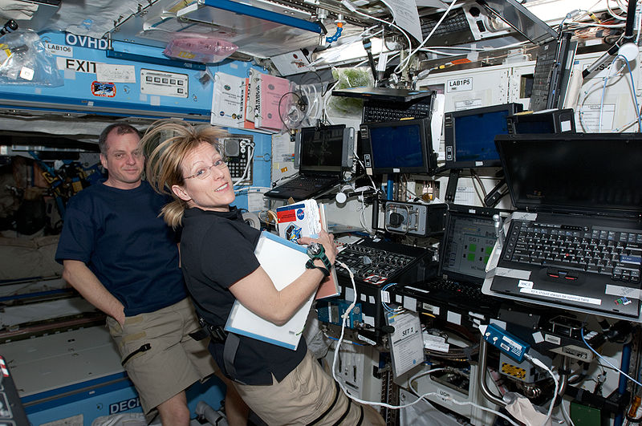
Робоче місце на міжнародній космічній станції

